Slide 1

Oblikovanje web stranica
Visoka škola za informacijske tehnologije
10. predavanje
Jurica Đurić struč. spec. ing. techn. inf.

Slide 2
SEO
Početak interneta
Što je SEO - Search Engine Optimization
Zašto je potrebno koristiti tražilice
SERP – Search engine Results Rage
Oblikovanje web stranica

Slide 3
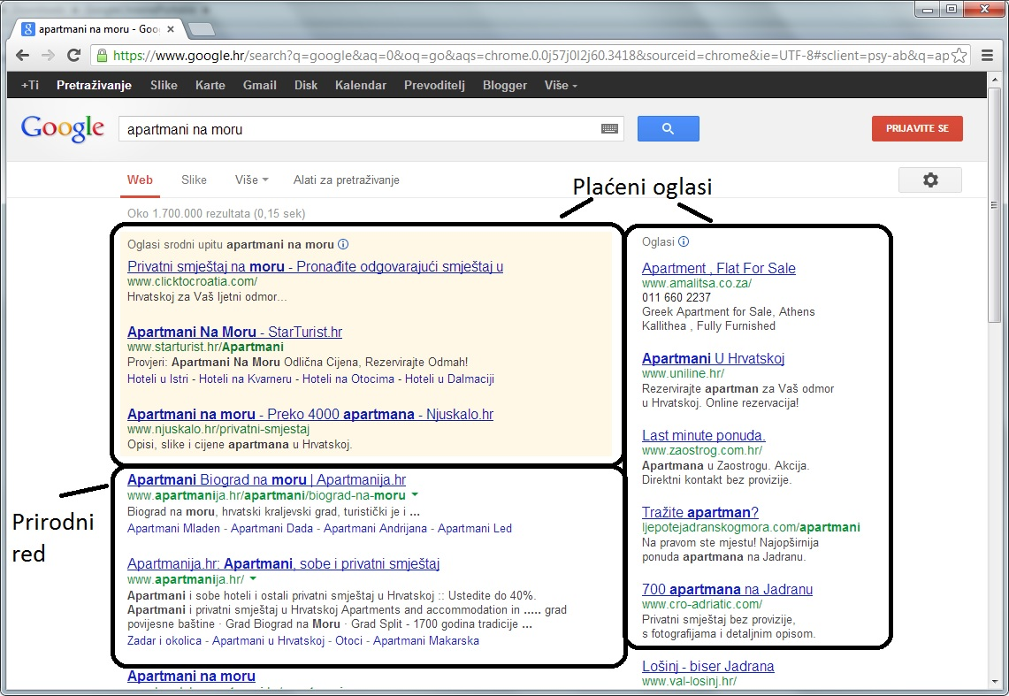
SEO
Oblikovanje web stranica

Slide 4
SEO
Optimiziranje
White hat
Black hat
Oblikovanje web stranica

Slide 5
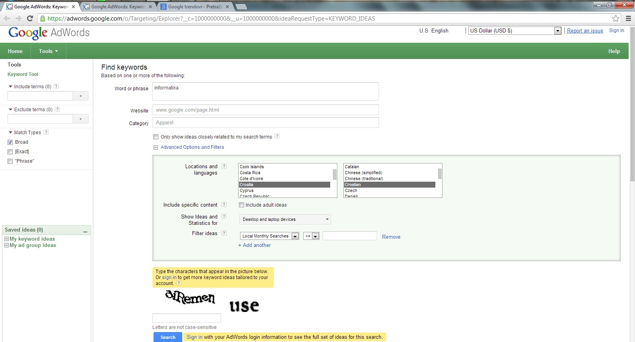
Ključne riječi
Oblikovanje web stranica

Slide 6
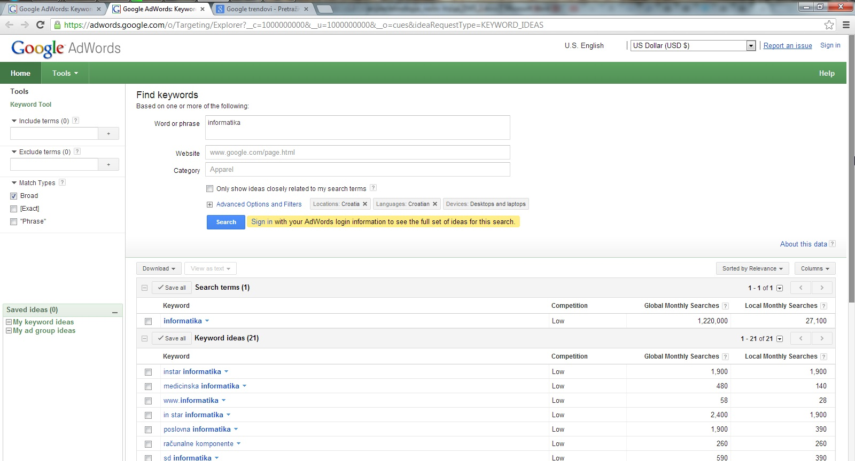
Ključne riječi
Oblikovanje web stranica

Slide 7
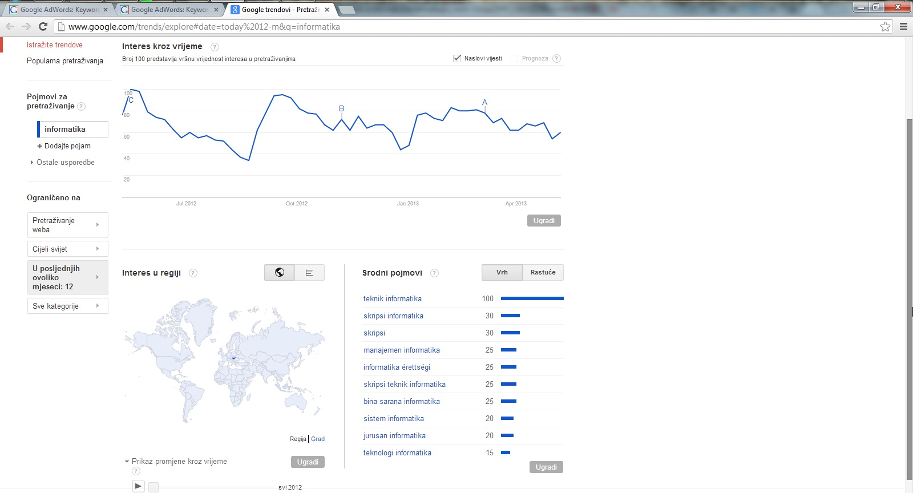
Ključne riječi
Oblikovanje web stranica

Slide 8
SEO
Korištenje meta svojstva
Description
Keywords
Author
Oblikovanje web stranica

Slide 9
Dobra praksa SEO-a
Naslov web stranice - 10-70 znakova (preporučeno: do 7-15 riječi)
Opis web stranice - do 200 znakova /preporučeno do 160)
Ključne riječi po web stranici - do 10 riječi
Ponavljanje ključnih riječi u sadržaju (tekstu stranice)- 5-20% za sve ključne riječi
Pojedine ključne riječi - 1-6% pojedina ključna riječ
Broj linkova na pojedinoj web stranici - manji od 100 (Google preporuka)
Sitemap/Mapa stranice - do 100 linkova (ako je veći, razdijeliti na nekoliko dijelova)
Url adresa stranica - dobro da je do 100 znakova
Oblikovanje web stranica

Slide 10
Loša praksa SEO-a
Tekst u slici/grafici - tekstovi u grafikama na internet stranicama nisu čitljivi web tražilicama
Razmjena linkova sa farmama linkova i plaćanje ranga - "loše susjedstvo"
Over optimization penalty (OOP) - prekomjerna "optimizacija" - penali za prečesto ponavljanje ključnih riječi i izraza u raznim dijelovima koda i tekstova
Preusmjeravanje stranice putem meta tagova - npr. zakup nekoliko domena koje se preusmjeravaju na jednu stranicu
Krađa tekstova i slika sa drugih internet stranica - Google to ne voli i kažnjava
Dinamične internet stranice - stranice kojima se adresa mijenja
Korištenje skrivenih linkova i automatskog preusmjeravanja
Flash internet stranice (animirane stranice) - Google i druge tražilice još uvijek ne mogu čitati sadržaj koji se nalazi u Flash stranicama
Oblikovanje web stranica

Slide 11
Kraj 10. predavanja
Hvala na pozornosti!
Oblikovanje web stranica

